Slide 1
Projektpräsentation
IHK-Abschlussprüfung
Jan Helmle
Fachinformatiker Anwendungsentwicklung

Slide 2
Gliederung
Vorbereitung (V)
Analyse (A)
Entwurf (E)
Umsetzung (U)
Nachbetrachtung (N)

Slide 3
Projektauftrag (Vaeun)
Gesamtprojekt : Entwickeln einer Serversoftware zur Reservierung von Hotelzimmern
Anbindung von mobilen Apps : iOS & Android
Apps dienen der Darstellung
Versorgung der Apps mit Daten
Entgegennahme Reservierung
Ausgehende Email
Testdaten
Grafische Anpassung der Clients an Kundenwunsch

Slide 4
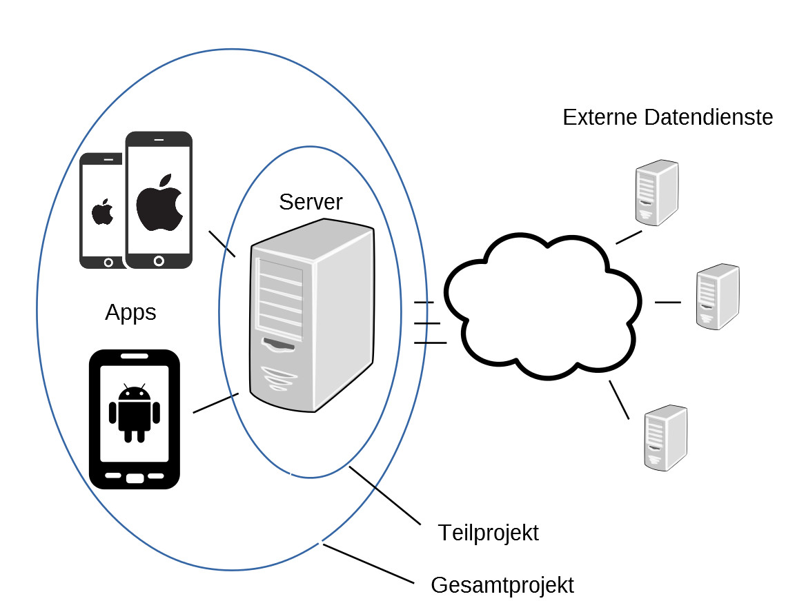
Schematische Darstellung (Vaeun)

Slide 5
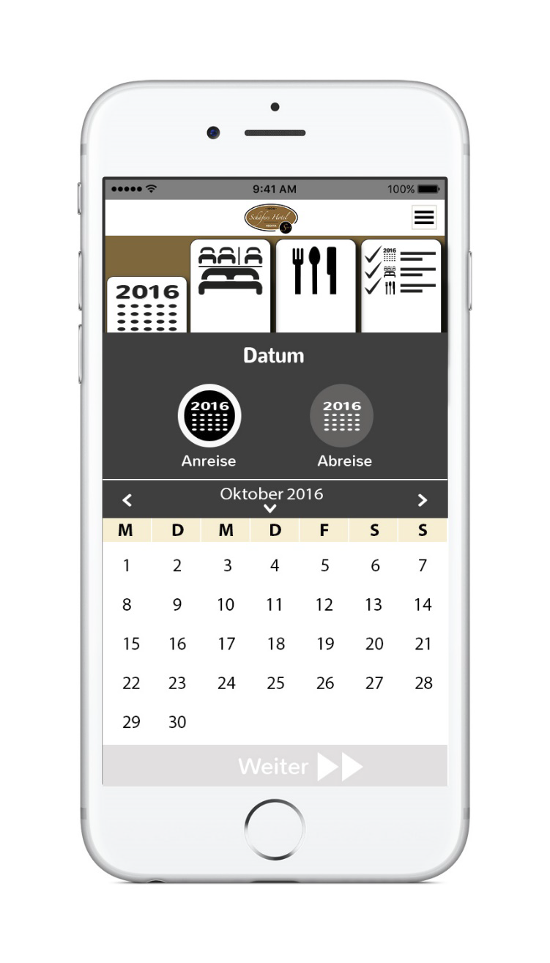
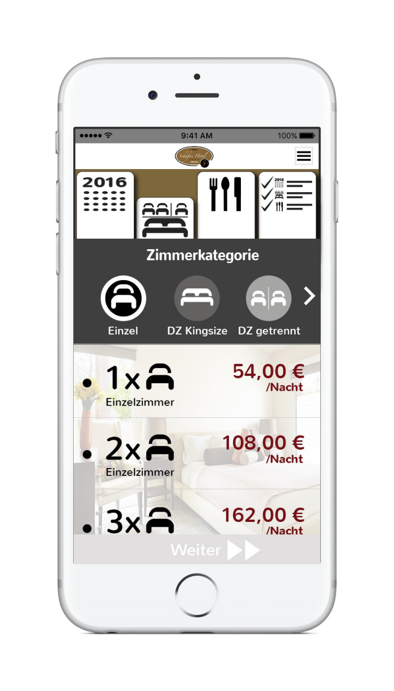
Gegeben: Grafisches Konzept (Vaeun)

Slide 6
Soll-Konzept (Vaeun)
Webservice
Geringer Datenverkehr
Trennung Darstellung - Geschäftslogik
Datenaustausch : JSON
Definierte JSON Struktur
PHP als Grundlage
Symfony3 : MVC - Framework
Verwendung quelloffener Software

Slide 7
Analyse der Entitäten und deren Beziehungen (vAeun)
Hotel
Zimmerkategorie (Einzel, Doppel, Dreibett ...)
Zusatzprodukt (Vollpension, Sektfrühstück ...)
Preis
Verfügbarkeit : nur für Zimmerkategorie

Slide 8
Analyse des Dialogs (vAeun)
1 : Apps ← Server – Statische Daten
2 : Apps ← Server – Preise + Verfügbarkeiten
3a : Apps → Server – Warenkorb
3b : Apps ← Server – Gesamtpreis
4 : Apps → Server – Warenkorb + Nutzerdaten

Slide 9
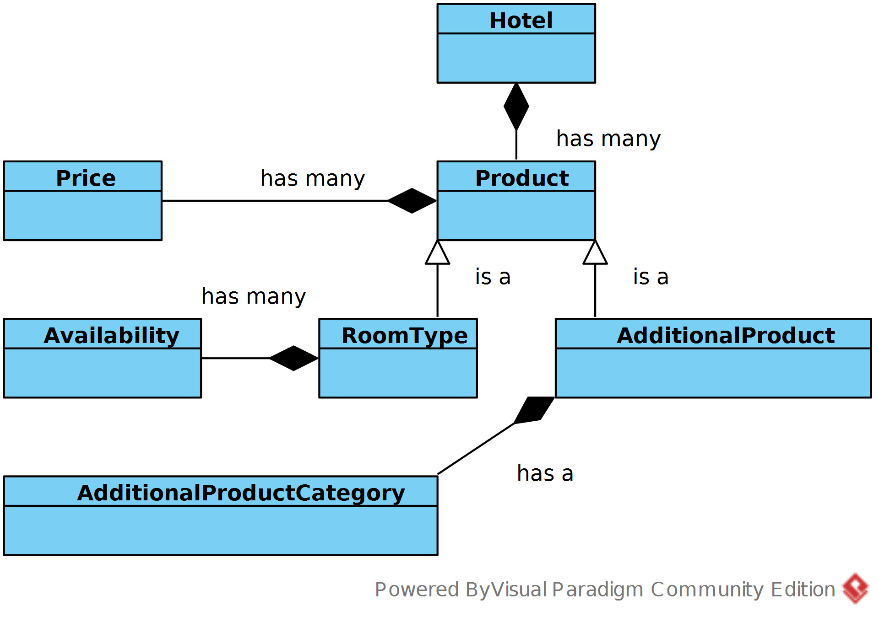
Klassendiagramm (vaEun)

Slide 10
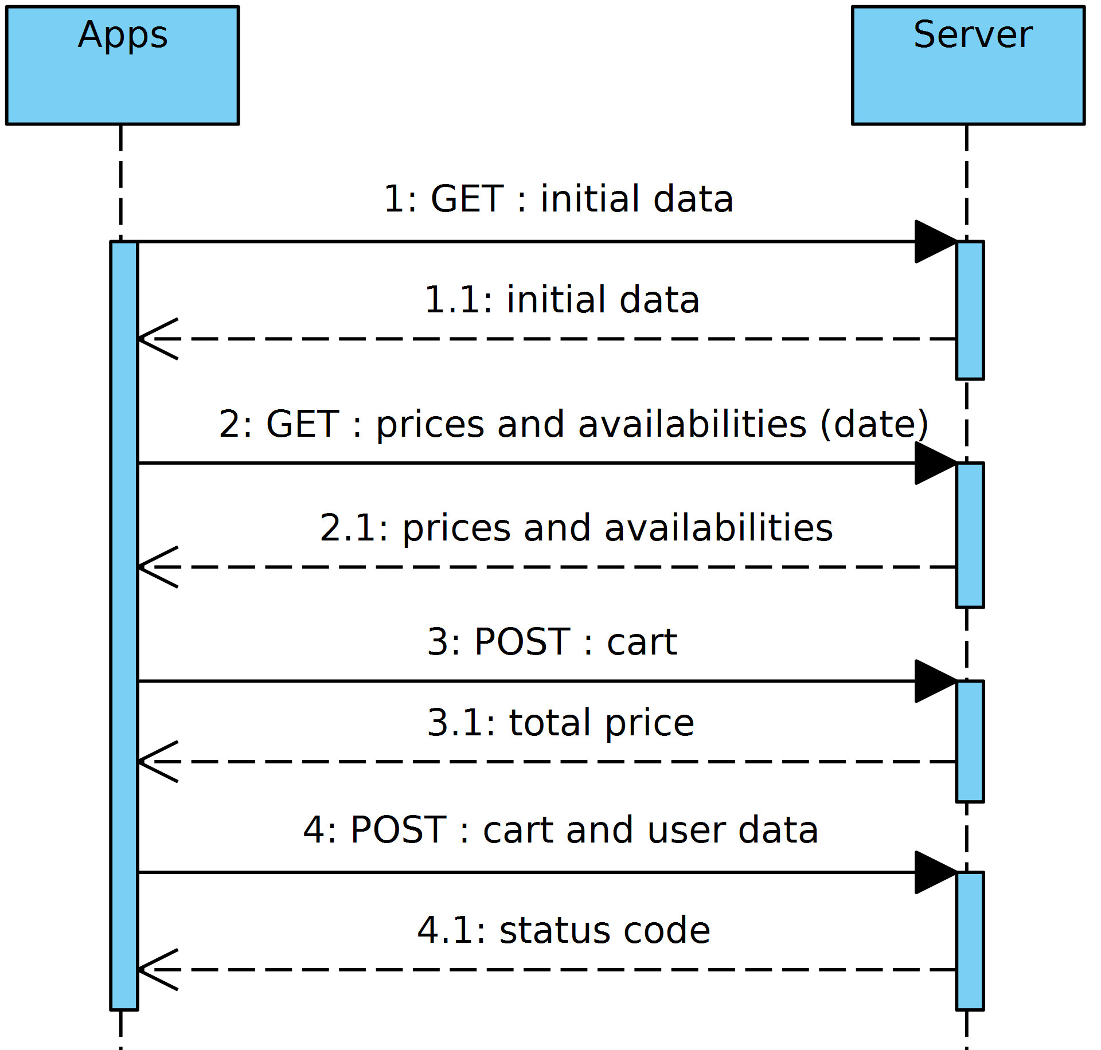
Sequenzdiagramm (vaEun)

Slide 11
Realisierung (vaeUn)
Lokale Entwicklung mit Netbeans IDE
Implementierung der Modelle
Nutzung von Doctrine ORM - Annotations
Automatische Generierung DDL – Datenbank
Definition JSON DTO
Implementierung der Controller
Zuordnung eines Controllers zu einem Endpoint
Implementierung der Testdaten (Fixtures)

Slide 12
QM (vaeUn)
Manuelles Testen mit Postman
Validierung : JSONLint.com, JSON-Schema.org
Coderview durch freien Mitarbeiter

Slide 13
Inbetriebnahme (vaeUn)
Server wird extern beherbergt
Git als Versionsverwaltungssystem
Hochladen des Codes mittels Push – operation
Konfiguration der Datenbankverbindung
url : http://dev.mam-hbs.de/api/v0.1/getpricesandavailabilities

Slide 14
Soll – Ist -Vergleich (vaeuN)
Differenz Projektantrag - Projekt
Modelle: -7h
Fixtures: +7h
Manuelle- statt Modultests
Differenz Planung – Umsetzung
Modelle: -1h
Doku: +2h

Slide 15
Fazit (vaeuN)
Projektziele erreicht
S.M.A.R.T. Kriterien erfüllt
iOS App wird derzeit entwickelt
Teiprojektkosten : 820€
Geplanter Umsatz : 50€ pro Kunde und Monat

Slide 16
Abschluss
Vielen Dank für Ihre Aufmerksamkeit :)

